Slide 1
Система паркового заряда электробусов e-Park
Зам. ген. директора ЗАО «НПП ЭНЕРГИЯ» Большаков Алексей Владимирович
Октябрь 2020г. Москва

Slide 2
Комплексный подход к реализации «купольной» системы паркового заряда электробусов
ферма
Зарядная станция
электробус
Терминал
«купол»
Текущая потребность:
Оборудование электробусных парков на 200 машин зарядными системами ультрабыстрого (дневного) и медленного (ночного) заряда
Вариант Базовый:
200 зарядных станций медленного (ночного) заряда мощностью 50кВт на каждое парковочное место электробуса, плюс от 4 до 6 зарядных станций ультрабыстрого (дневного) заряда.
Время дневного заряда от 10 до 25 минут
Время ночного заряда от 3 до 5 часов
Вариант Комбинированный:
34 зарядные станции системы e-Park комбинированного (ультрабыстрого и медленного) заряда мощностью 300кВт на 6 парковочных мест электробуса.
Время дневного заряда от 10 до 25 минут
Время ночного заряда от 10 минут до 3 часов
Соответствие требованиям ГУП «Мосгортранс»
Соответствие стандартам безопасности
Полная совместимость с электробусами ГАЗ и КамАЗ
Возможность работы с электробусами других производителей
Диспетчеризация и мониторинг всей системы паркового заряда
1

Slide 3
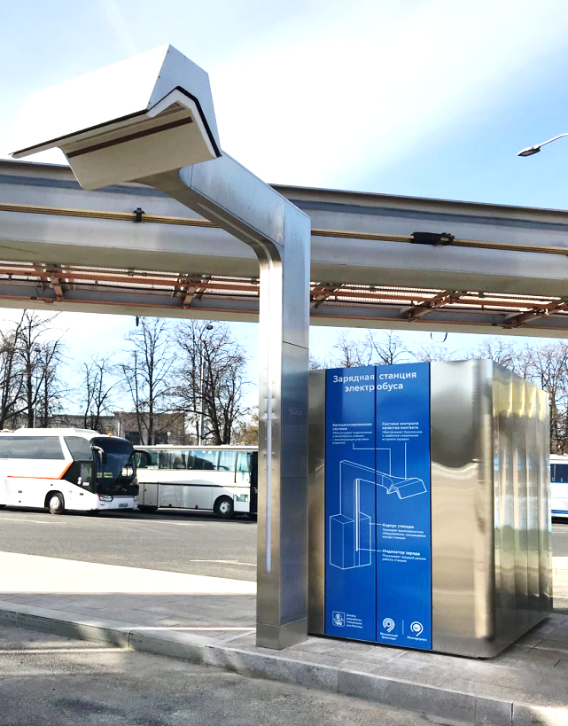
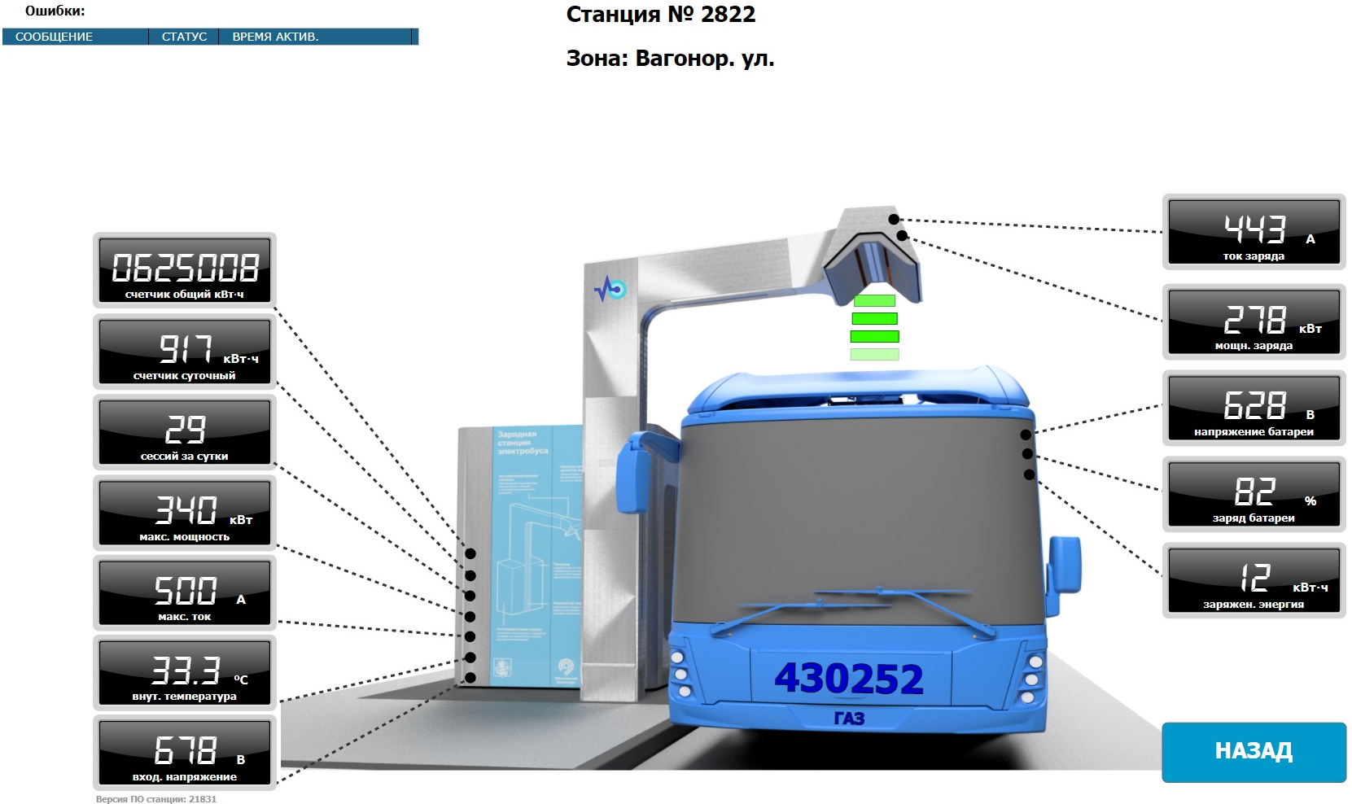
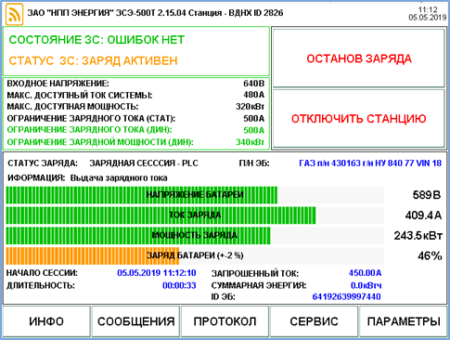
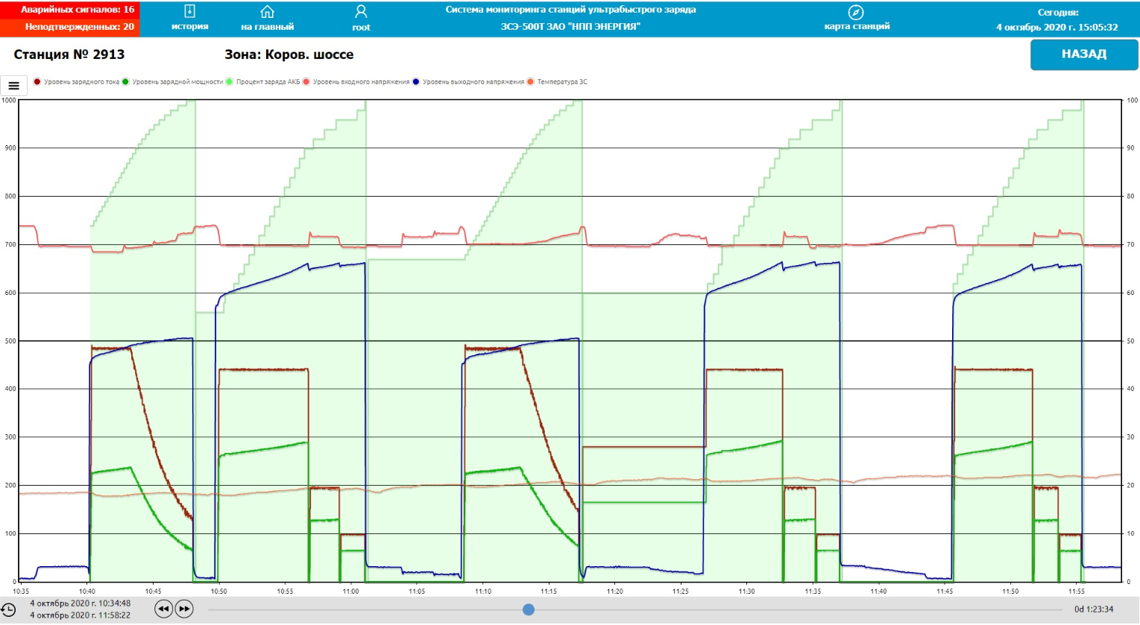
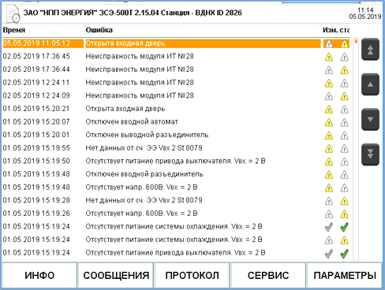
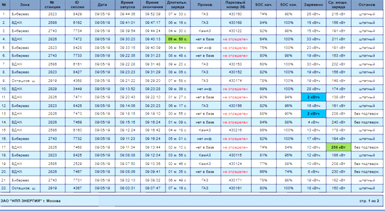
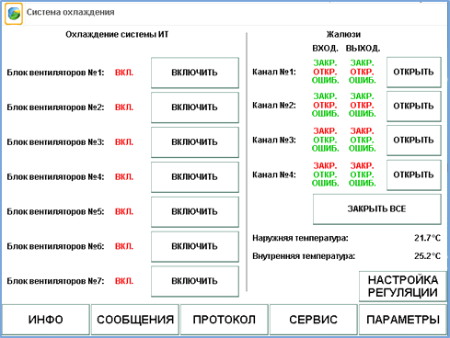
В качестве базы для комбинированной системы заряда e-Park используются ультрабыстрые зарядные станции e-Charge
Режим работы 24/7 - непрерывность
Модульное построение преобразователя - надежность
Дополнительные резервные модули – высокий КТГ
Принцип «горячей замены» неисправных модулей
Интеллектуальная система управления модулями – высокий КПД
Напряжение питания: ~ 380В или = 600В – высокая адаптация
Система мониторинга и управления УБЗС – высокий КТГ
Бетонная оболочка – длительный срок службы
Индивидуальное оформление внешнего вида
Зарядные станции e-Charge производства ЗАО НПП «ЭНЕРГИЯ» показали себя не только надежными, удобными и легкими в обслуживании, но и самыми интеллектуальными на фоне аналогов, поскольку единственные в Москве обеспечивают непрерывный обмен данными не только для сбора статистики, но и для оперативного предупреждения неисправностей.
2

Slide 4
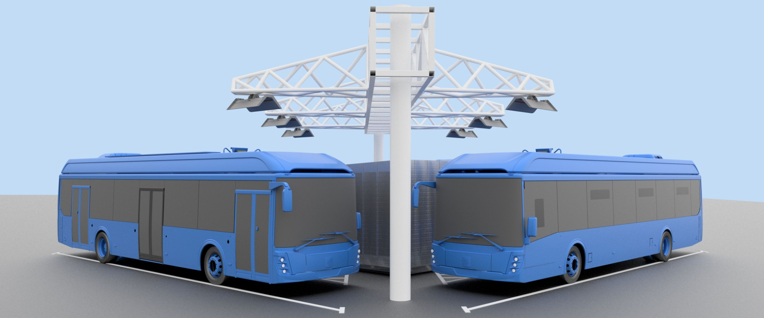
Система ультрабыстрого заряда e-Charge масштабируется до системы паркового заряда e-Park
Система паркового заряда e-Park функционально состоит из шести зарядных модулей купольного типа системы e-Charge мощностью 50кВт каждый.
Конструктивно модули объединены в моноблок общей мощностью 300кВт, питающийся как от сети переменного тока 380В, так и сети постоянного тока 600В, что позволяет максимально использовать существующую инфраструктуру тяговых подстанций и оперативно вводить в эксплуатацию системы паркового заряда e-Park.
Построение системы паркового заряда e-Park на базе системы заряда e-Charge позволяет легко масштабировать систему, используя наработки, успешно себя зарекомендовавшие, в части элементной, конструкторской и программной базы уже эксплуатируемых ультрабыстрых зарядных станций.
3

Slide 5
Уникальная особенность системы паркового заряда e-Park - распределение мощности между зарядными терминалами
Дневной заряд | Ночной заряд
Режим дневного и ночного заряда позволяет использовать любой терминал в парке днем, как зарядную станцию ультрабыстрого заряда мощностью 300кВт, а ночью как зарядную станцию медленного заряда мощностью 50кВт.
300
кВт
300
кВт
Равномерно распределенный заряд
Автоматический режим равномерного распределение мощности между терминалами по мере заполнения парковочных мест зарядной станции e-Park.
300
кВт
300
кВт
Приоритетный заряд | Смешанный заряд
Интеллектуальное распределение мощности между занятыми и свободными терминалами по заданному алгоритму, осуществление последовательного, параллельного или смешанного режимов заряда в зависимости от уровня заряда аккумуляторной батареи, времени отведенного на заряд, приоритета по зарядным терминалам или по ID электробуса и т.д.
300
кВт
300
кВт
4

Slide 6
Система паркового заряда e-Park позволяет уменьшить питающие мощности в 3 раза по сравнению с базовыми системами, обеспечивающими только медленный заряд
Использование Автоматического или Интеллектуального распределения мощности между терминалами системы e-Park позволяет значительно снизить мощность, потребляемую парком на заряд электробусов.
Вариант Базовый:
200 зарядных станций медленного (ночного) заряда 50кВт потребуют мощности в 10 МВт.
4-6 зарядных станций ультрабыстрого (дневного) заряда потребуют мощности 1,2-1,8 МВт.
Всего на систему заряда электробусного парка потребуется мощность 11-12 МВт
Как для нового строительства электробусного парка, так и для реконструкции троллейбусных парков потребуются значительные затраты для подвода необходимой мощности к системам паркового заряда.
Вариант Комбинированный:
34 зарядные станции системы e-Park комбинированного заряда в автоматическом и интеллектуальном режиме потребуют мощность 3,4 МВт
В случае нового строительства электробусных парков потребуются затраты для подвода всего 3,4МВт, а в случае с реконструкцией троллейбусных парков можно полностью либо частично обойтись имеющимися мощностями тяговых подстанций трамвая и троллейбуса. В частности это касается таких объектов, как 1-ый и 6-ой троллейбусные парки, филиал Центральный и т.д.
5

Slide 7
Интеллектуальное управление системы e-Park - подбор оптимальных режимов заряда для всего парка
52%
Анализ данных от всех терминалов в парке позволяет системе реализовывать различные сценарии заряда:
заряд сразу после подключения, либо отложенный заряд
приоритетный заряд на выделенных терминалах
Приоритетный заряд выделенных электробусов
возможность приостановки зарядных сессий соседних терминалов с их последующим восстановлением для реализации приоритетного заряда одного или нескольких электробусов
последовательный заряд нескольких электробусов для распределения и снижения потребляемой мощности во времени.
организация подзаряда электробусов перед выпуском на маршрут с учетом расписания.
28%
Cloud
20%
6

Slide 8
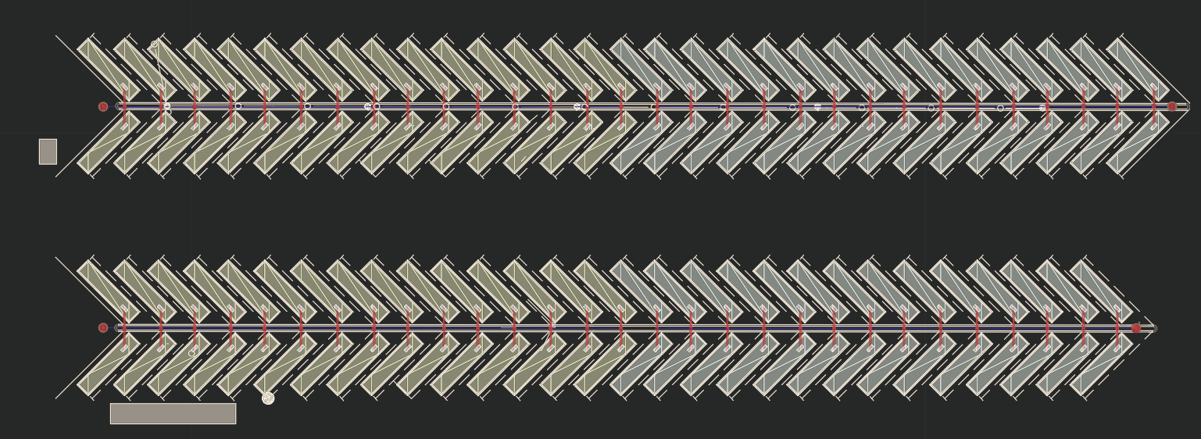
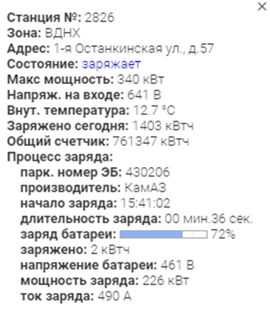
Управление зарядной инфраструктурой системы e-Park – оперативная диспетчеризация и прозрачность всех процессов
Диспетчер парка может визуально контролировать состояние всех зарядных терминалов и состояние подключенных электробусов.
Диспетчер парка имеет возможность оперативного переключения режимов терминалов:
дневной / ночной заряд
принудительный быстрый заряд
использование свободной мощности парка
ограничение выделенной мощности парка
поддержание уровня заряда аккумуляторных батарей в холодное время года
Система мониторинга работы системы e-Park, плюс оснащение каждого терминала датчиком присутствия транспортного средства позволяет системе отобразить диспетчеру реальную картину размещения заряжающихся и не заряжающихся в данный момент электробусов в парке.
7

Slide 9
Преимущества системы паркового заряда e-Park
Требуется в 3 раза меньше мощности чем для базового варианта системы паркового заряда. В отдельных случаях дополнительные мощности не требуются совсем за счет использования мощностей тяговых подстанций трамвая и троллейбуса.
Питание от сетей переменного тока 380В и постоянного тока 600В позволяет максимально использовать существующую инфраструктуру и оперативно вводить в эксплуатацию сразу целиком или частично на первых этапах систему паркового заряда.
Комбинирование ультрабыстрого и медленного заряда позволяют отказаться от применения в парке отдельно стоящих ультрабыстрых зарядных станций.
Экономия средств от 15 до 20% по сравнению с организацией базового варианта системы паркового заряда.
Масштабируемость и перспективность системы паркового заряда для последующего развития интеллектуального управления, мониторинга и диспетчеризации.
Готовность к развертыванию системы 90%:
Конструкция – 90% система e-Charge
Элементная база – 100% система e-Charge
Программное обеспечение – 90% система e-Charge
Алгоритм дневной / ночной заряд – 100% апробирован на ОРП «6мкр. Бибирева»
Алгоритм автоматического распределения мощности – 100% апробирован на ОРП «6мкр. Бибирева»
Алгоритмы интеллектуального распределения мощности – 30% апробированы на ОРП «6мкр. Бибирева», требуют совместной работы с ГУП «Мосгортранс»
Время развертывания системы для отработки алгоритмов интеллектуального распределения мощности - 60 дней
8

Slide 10
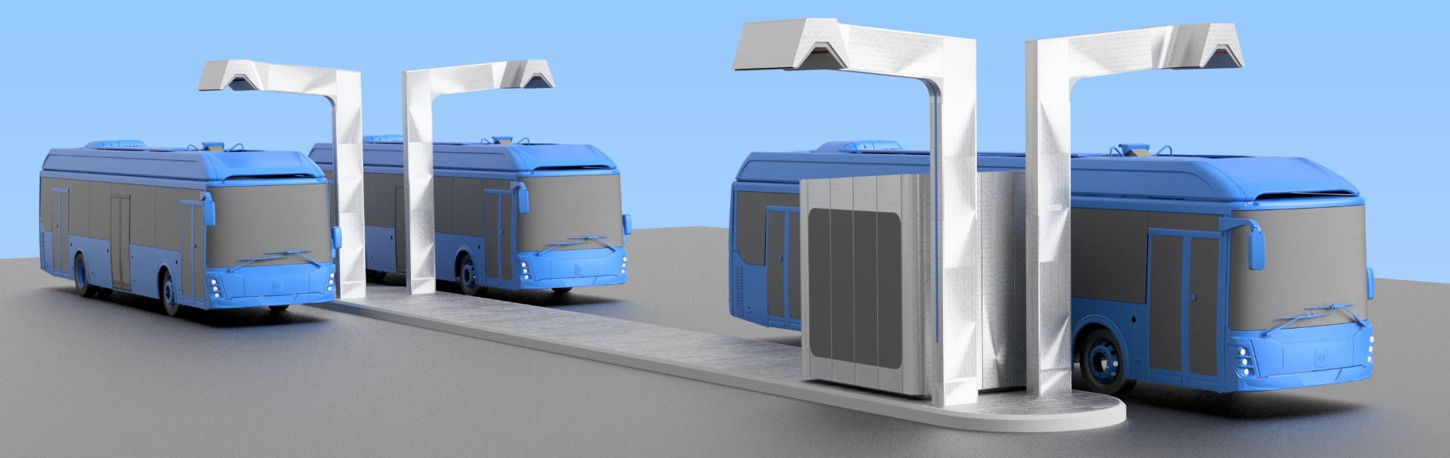
Перспективы применения систем паркового заряда e-Park для систем распределенного заряда на ОРП e-City
В настоящее время на ОРП существует проблема недостатка мощностей для подключения ультрабыстрых зарядных станций, оптимальным решением в данном случае будет использование систем распределенного заряда e-City мощностью 300кВт с функциональным разделением на 2 - 6 зарядных терминалов и интеллектуальным распределением мощности в рамках одного ОРП.
Конструктивно система распределенного заряда e-City для ОРП может быть представлена как моноблок мощностью 300кВт и системой зарядных куполов размещенных на ферме системы e-Park, либо выполнена в виде моноблока и группы отдельно стоящих Опор системы e-Charge.
В настоящий момент система e-City с интеллектуальным распределение мощности между терминалами, уже апробирована и была успешно применена на ОРП «6мкр. Бибирева» в период ввода в эксплуатацию питающего центра зарядных станций с вынужденным снижении питающей мощности на ОРП в два раза.
В перспективе системы распределенного заряда e-City могут быть использованы и на вновь вводимых в эксплуатацию ОРП электробуса с целью:
снижения нагрузки на город в части выделения мощностей для ОРП
увеличения пропускной способности ОРП
оперативного ввода в эксплуатацию новых маршрутов электробуса
9

Slide 11
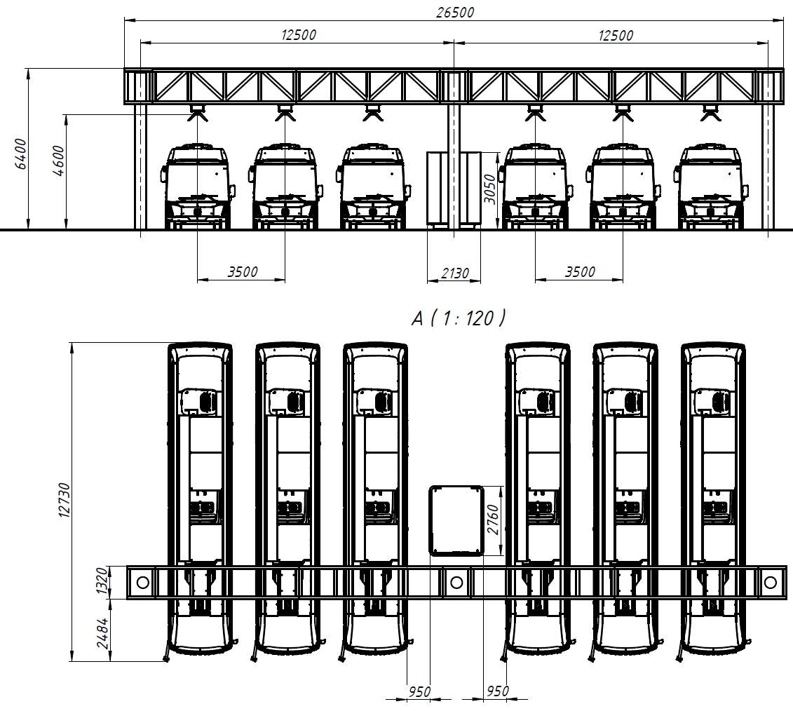
Приложение 1: Варианты размещения зарядных терминалов системы e-Park
10

Slide 12
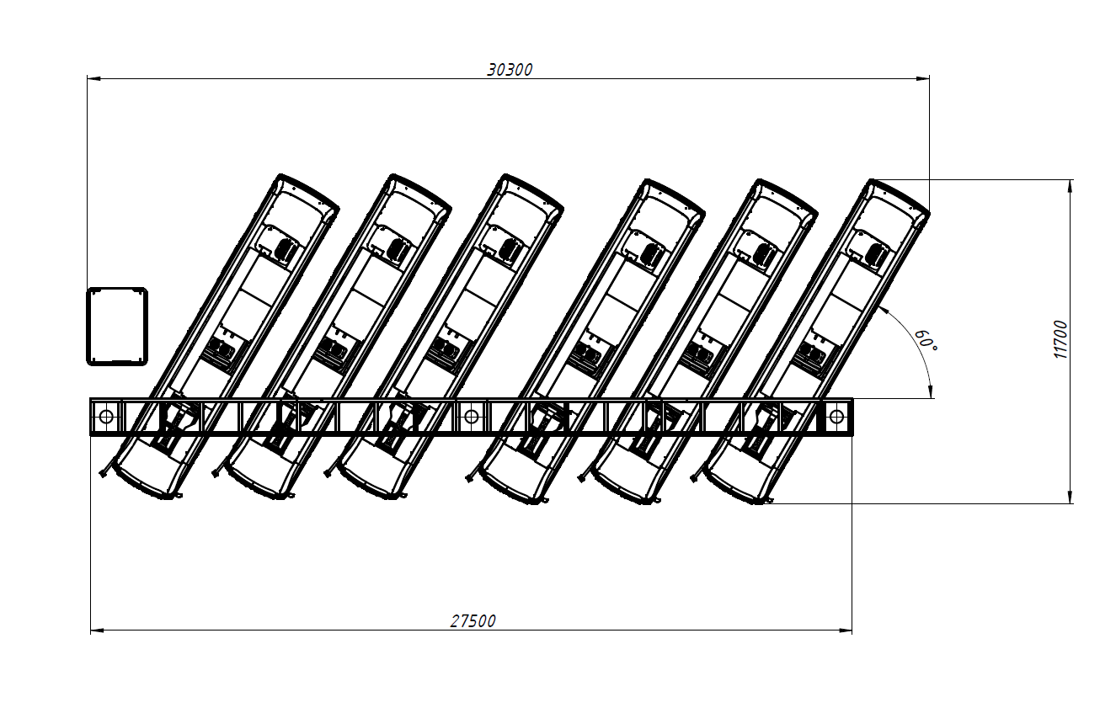
Приложение 2: Варианты размещения зарядных терминалов системы e-Park
11

Slide 13
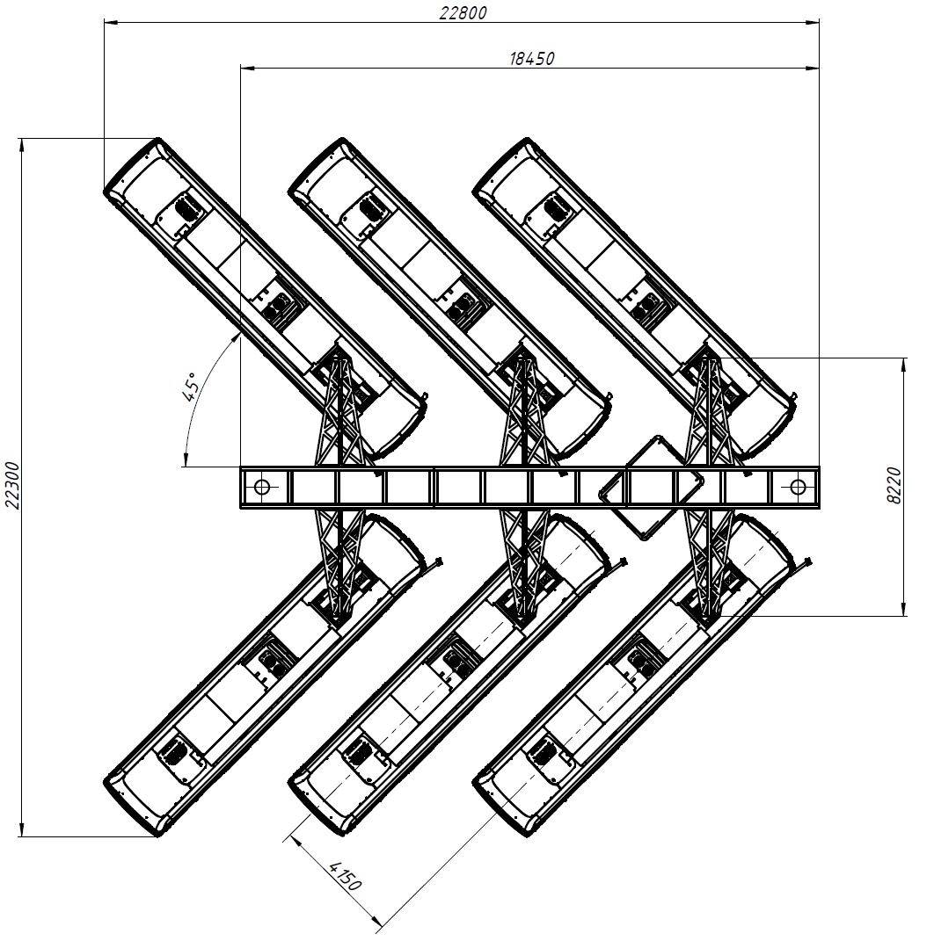
Приложение 3: Варианты размещения зарядных терминалов системы e-Park
12

Slide 14
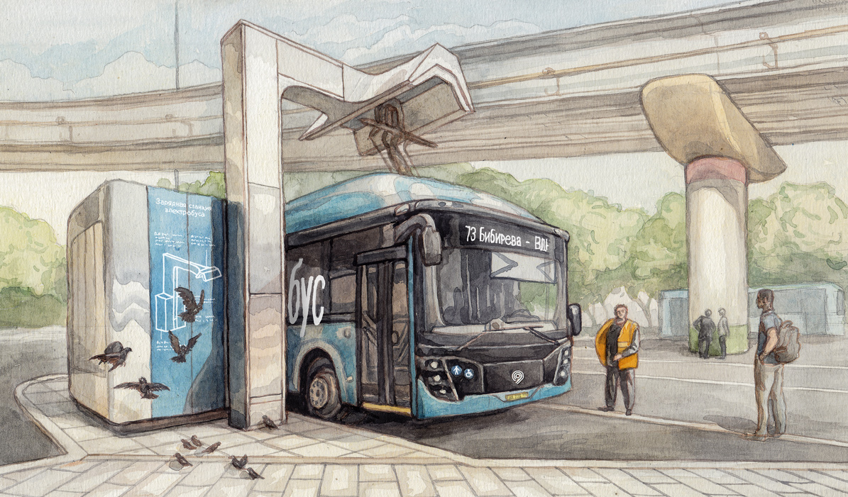
Спасибо за внимание!
ЗАО «НПП ЭНЕРГИЯ»
111123, г. Москва, ул. 1-я Владимирская, 10А,стр.1, оф.12.
тел./факс: +7 (495) 368-41-62, доб. 302
сайт: http://www.npp-energy.ru/
13

